Slide 1
Ναυπηγικό σχέδιο και αρχές casd
Ανοικτά Ακαδημαϊκά Μαθήματα στο ΤΕΙ Αθήνας
Ενότητα 6: Σχεδίαση Διαγωνίων
Γεώργιος Κ. Χατζηκωνσταντής Επίκουρος Καθηγητής
Διπλ. Ναυπηγός Μηχανολόγος Μηχανικός
M.Sc. ‘’Διασφάλιση Ποιότητας’’, Τμήμα Ναυπηγικών Μηχανικών ΤΕ
Το περιεχόμενο του μαθήματος διατίθεται με άδεια Creative Commons εκτός και αν αναφέρεται διαφορετικά | Το έργο υλοποιείται στο πλαίσιο του Επιχειρησιακού Προγράμματος «Εκπαίδευση και Δια Βίου Μάθηση» και συγχρηματοδοτείται από την Ευρωπαϊκή Ένωση (Ευρωπαϊκό Κοινωνικό Ταμείο) και από εθνικούς πόρους.

Slide 2
Διαγώνιες (ή φούρμες) (1 από 2)
Είναι τομές της γάστρας με κεκλιμένα κατά το εγκάρσιο επίπεδα .
Τα επίπεδα αυτά προκύπτουν περιστρέφοντας τις παρισάλους γύρω από την ευθεία τομής των παρισάλων με το διάμηκες επίπεδο συμμετρίας.
Οι καμπύλες που προέρχονται από τις τομές αυτές σχεδιάζονται στο σχέδιο των ισάλων δεξιά του ίχνους του διαμήκους επιπέδου συμμετρίας χρησιμοποιώντας τη μέθοδο της κατάκλισης (και όχι τη μέθοδο των ορθογωνίων προβολών).
Η σχεδίαση των διαγωνίων είναι απαραίτητη προκειμένου να ελεγχθεί η ακρίβεια και η ομαλότητα των ναυπηγικών γραμμών , κυρίως σε ιδιόμορφες περιοχές του σκάφους (περιοχές στις οποίες τα ίχνη των παρισάλων τέμνουν τους νομείς με πολύ μικρή γωνία οπότε είναι δύσκολος ο προσδιορισμός του σημείου τομής και κατά συνέπεια λιγότερο ακριβής η απεικόνιση στο σχέδιο της γεωμετρίας της γάστρας του πλοίου). όπου οι τρείς οικογένειες των καμπυλών δεν επαρκούν.

Slide 3
Διαγώνιες (ή φούρμες) (2 από 2)
Η σχεδίαση των διαγωνίων είναι απαραίτητη προκειμένου να ελεγχθεί η ακρίβεια και η ομαλότητα των ναυπηγικών γραμμών , κυρίως σε ιδιόμορφες περιοχές του σκάφους (περιοχές στις οποίες τα ίχνη των παρισάλων τέμνουν τους νομείς με πολύ μικρή γωνία οπότε είναι δύσκολος ο προσδιορισμός του σημείου τομής και κατά συνέπεια λιγότερο ακριβής η απεικόνιση στο σχέδιο της γεωμετρίας της γάστρας του πλοίου). όπου οι τρείς οικογένειες των καμπυλών δεν επαρκούν.
Οι διαγώνιες σχεδιάζονται τελευταίες στο σχέδιο των ναυπηγικών γραμμών με σκοπό την ανεύρεση των μη ομαλών επιφανειών του περιβλήματος , ώστε έγκαιρα να διορθώνονται οι ναυπηγικές γραμμές πρίν την κατασκευή των ιχναρίων ή μοδέλων (templates) του σκάφους.
ΣΧΕΔΙΑΣΗ ΔΙΑΓΩΝΙΩΝ: για το σχεδιασμό της καμπύλης μετρώνται τα ημιπλάτη επί της διαγωνίου.

Slide 4
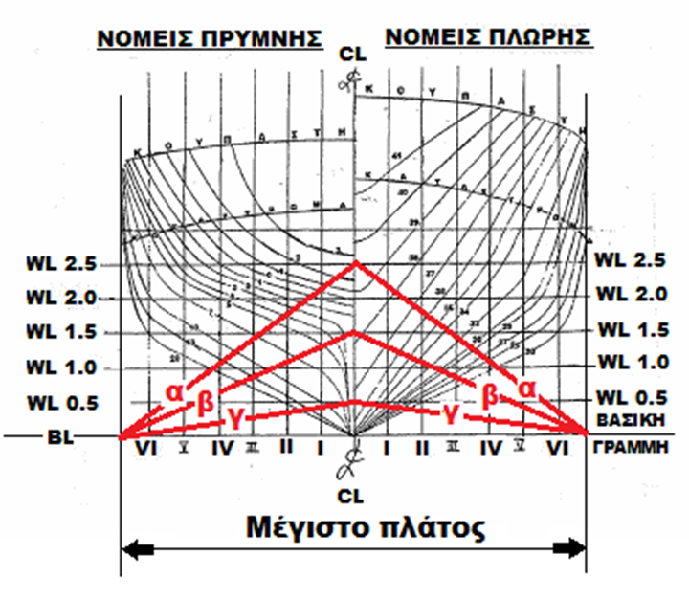
Σχεδίαση διαγώνιου α (1 από 7)
Για το σχεδιασμό της καμπύλης μετρώνται τα ημιπλάτη των πρωραίων και πρυμναίων νομέων επί της διαγωνίου .

Slide 5
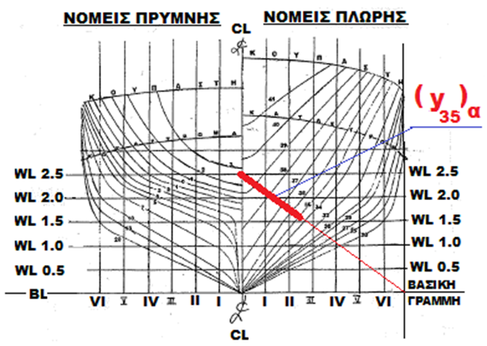
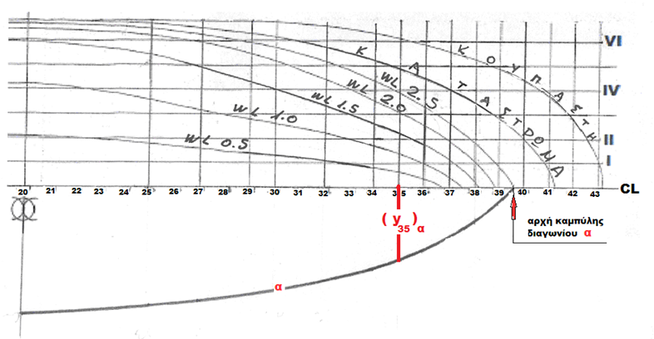
Σχεδίαση διαγώνιου α (2 από 7)
${\left(y_{35}\right)}_{a}$= ημιπλάτος στο νομέα 35 επί της διαγωνίου α

Slide 6
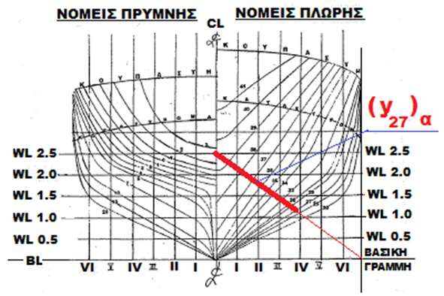
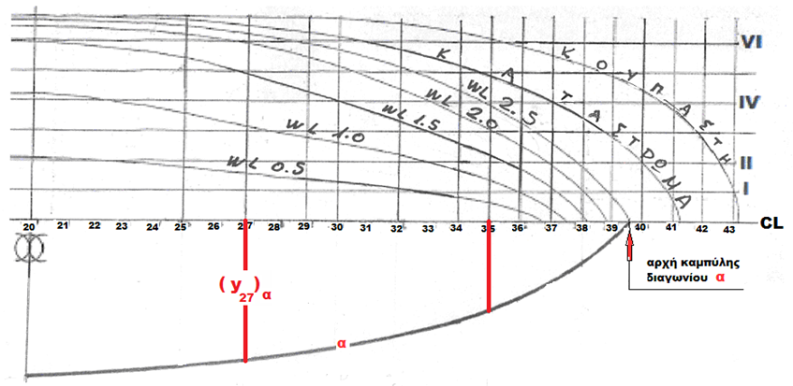
Σχεδίαση διαγώνιου α (3 από 7)
${\left(y_{27}\right)}_{a}$= ημιπλάτος στο νομέα 27 επί της διαγωνίου α

Slide 7
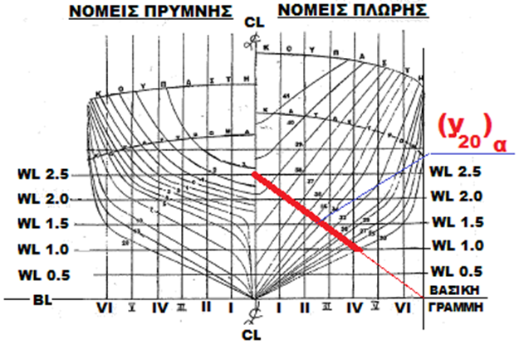
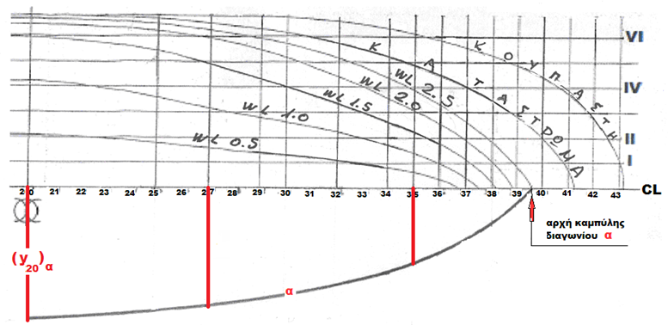
Σχεδίαση διαγώνιου α (4 από 7)
${\left(y_{20}\right)}_{a}$= ημιπλάτος στο νομέα 20 επί της διαγωνίου α

Slide 8
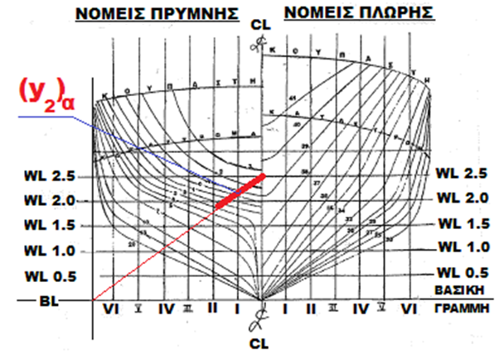
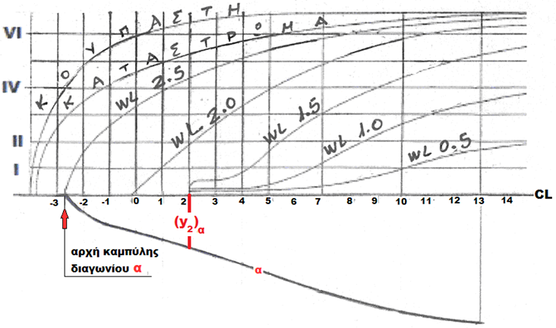
Σχεδίαση διαγώνιου α (5 από 7)
${\left(y_{2}\right)}_{a}$= ημιπλάτος στο νομέα 2 επί της διαγωνίου α

Slide 9
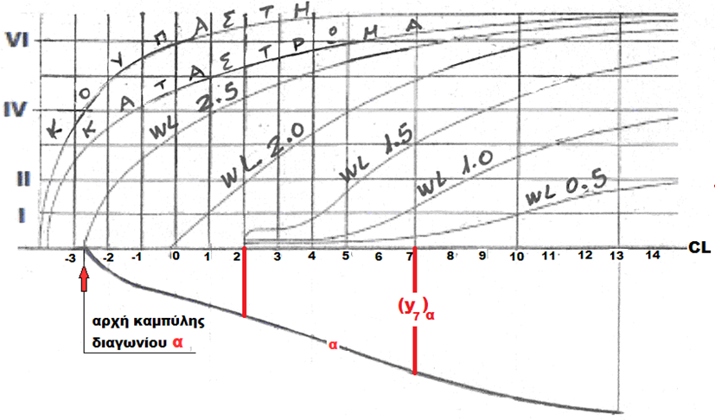
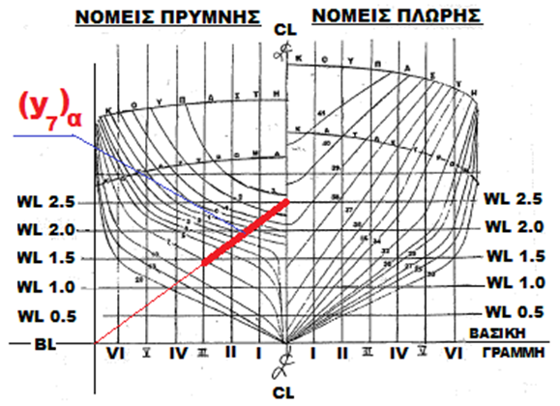
Σχεδίαση διαγώνιου α (6 από 7)
${\left(y_{7}\right)}_{a}$= ημιπλάτος στο νομέα 7 επί της διαγωνίου α

Slide 10
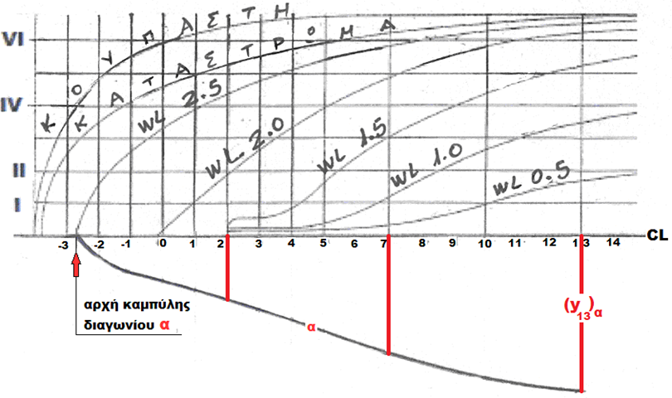
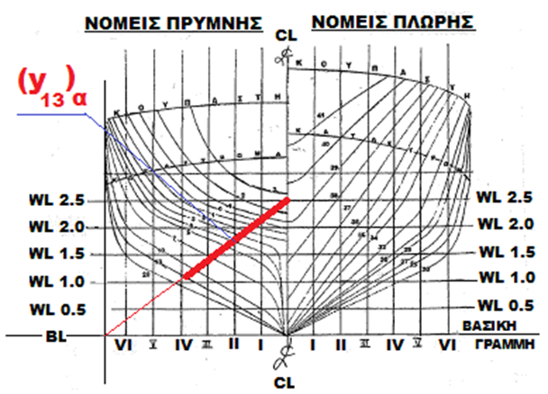
Σχεδίαση διαγώνιου α (7 από 7)
${\left(y_{13}\right)}_{a}$= ημιπλάτος στο νομέα 13 επί της διαγωνίου α

Slide 11
Τέλος Ενότητας

Slide 12
Σημειώματα

Slide 13
Σημείωμα Αναφοράς
Copyright Τεχνολογικό Εκπαιδευτικό Ίδρυμα Αθήνας, Γεώργιος Χατζηκωνσταντής 2014. Γεώργιος Χατζηκωνσταντής. «Ναυπηγικό σχέδιο και αρχές casd. Ενότητα 6: Σχεδίαση Διαγωνίων». Έκδοση: 1.0. Αθήνα 2014. Διαθέσιμο από τη δικτυακή διεύθυνση: ocp.teiath.gr.

Slide 14
Σημείωμα Αδειοδότησης
Το παρόν υλικό διατίθεται με τους όρους της άδειας χρήσης Creative Commons Αναφορά, Μη Εμπορική Χρήση Παρόμοια Διανομή 4.0 [1] ή μεταγενέστερη, Διεθνής Έκδοση. Εξαιρούνται τα αυτοτελή έργα τρίτων π.χ. φωτογραφίες, διαγράμματα κ.λ.π., τα οποία εμπεριέχονται σε αυτό. Οι όροι χρήσης των έργων τρίτων επεξηγούνται στη διαφάνεια «Επεξήγηση όρων χρήσης έργων τρίτων».
Τα έργα για τα οποία έχει ζητηθεί άδεια αναφέρονται στο «Σημείωμα Χρήσης Έργων Τρίτων».
[1] http://creativecommons.org/licenses/by-nc-sa/4.0/
Ως Μη Εμπορική ορίζεται η χρήση:
που δεν περιλαμβάνει άμεσο ή έμμεσο οικονομικό όφελος από την χρήση του έργου, για το διανομέα του έργου και αδειοδόχο
που δεν περιλαμβάνει οικονομική συναλλαγή ως προϋπόθεση για τη χρήση ή πρόσβαση στο έργο
που δεν προσπορίζει στο διανομέα του έργου και αδειοδόχο έμμεσο οικονομικό όφελος (π.χ. διαφημίσεις) από την προβολή του έργου σε διαδικτυακό τόπο
Ο δικαιούχος μπορεί να παρέχει στον αδειοδόχο ξεχωριστή άδεια να χρησιμοποιεί το έργο για εμπορική χρήση, εφόσον αυτό του ζητηθεί.

Slide 15
Επεξήγηση όρων χρήσης έργων τρίτων
©
Δεν επιτρέπεται η επαναχρησιμοποίηση του έργου, παρά μόνο εάν ζητηθεί εκ νέου άδεια από το δημιουργό.
διαθέσιμο με άδεια CC-BY
Επιτρέπεται η επαναχρησιμοποίηση του έργου και η δημιουργία παραγώγων αυτού με απλή αναφορά του δημιουργού.
διαθέσιμο με άδεια CC-BY-SA
Επιτρέπεται η επαναχρησιμοποίηση του έργου με αναφορά του δημιουργού, και διάθεση του έργου ή του παράγωγου αυτού με την ίδια άδεια.
διαθέσιμο με άδεια CC-BY-ND
Επιτρέπεται η επαναχρησιμοποίηση του έργου με αναφορά του δημιουργού.
Δεν επιτρέπεται η δημιουργία παραγώγων του έργου.
διαθέσιμο με άδεια CC-BY-NC
Επιτρέπεται η επαναχρησιμοποίηση του έργου με αναφορά του δημιουργού.
Δεν επιτρέπεται η εμπορική χρήση του έργου.
διαθέσιμο με άδεια CC-BY-NC-SA
Επιτρέπεται η επαναχρησιμοποίηση του έργου με αναφορά του δημιουργού
και διάθεση του έργου ή του παράγωγου αυτού με την ίδια άδεια.
Δεν επιτρέπεται η εμπορική χρήση του έργου.
διαθέσιμο με άδεια CC-BY-NC-ND
Επιτρέπεται η επαναχρησιμοποίηση του έργου με αναφορά του δημιουργού.
Δεν επιτρέπεται η εμπορική χρήση του έργου και η δημιουργία παραγώγων του.
διαθέσιμο με άδεια
CC0 Public Domain
Επιτρέπεται η επαναχρησιμοποίηση του έργου, η δημιουργία παραγώγων αυτού και η εμπορική του χρήση, χωρίς αναφορά του δημιουργού.
διαθέσιμο ως κοινό κτήμα
Επιτρέπεται η επαναχρησιμοποίηση του έργου, η δημιουργία παραγώγων αυτού και η εμπορική του χρήση, χωρίς αναφορά του δημιουργού.
χωρίς σήμανση
Συνήθως δεν επιτρέπεται η επαναχρησιμοποίηση του έργου.

Slide 16
Διατήρηση Σημειωμάτων
Οποιαδήποτε αναπαραγωγή ή διασκευή του υλικού θα πρέπει να συμπεριλαμβάνει:
το Σημείωμα Αναφοράς
το Σημείωμα Αδειοδότησης
τη δήλωση Διατήρησης Σημειωμάτων
το Σημείωμα Χρήσης Έργων Τρίτων (εφόσον υπάρχει)
μαζί με τους συνοδευόμενους υπερσυνδέσμους.

Slide 17
Χρηματοδότηση
Το παρόν εκπαιδευτικό υλικό έχει αναπτυχθεί στo πλαίσιo του εκπαιδευτικού έργου του διδάσκοντα.
Το έργο «Ανοικτά Ακαδημαϊκά Μαθήματα στο ΤΕΙ Αθηνών» έχει χρηματοδοτήσει μόνο την αναδιαμόρφωση του εκπαιδευτικού υλικού.
Το έργο υλοποιείται στο πλαίσιο του Επιχειρησιακού Προγράμματος «Εκπαίδευση και Δια Βίου Μάθηση» και συγχρηματοδοτείται από την Ευρωπαϊκή Ένωση (Ευρωπαϊκό Κοινωνικό Ταμείο) και από εθνικούς πόρους.

